Slide 1

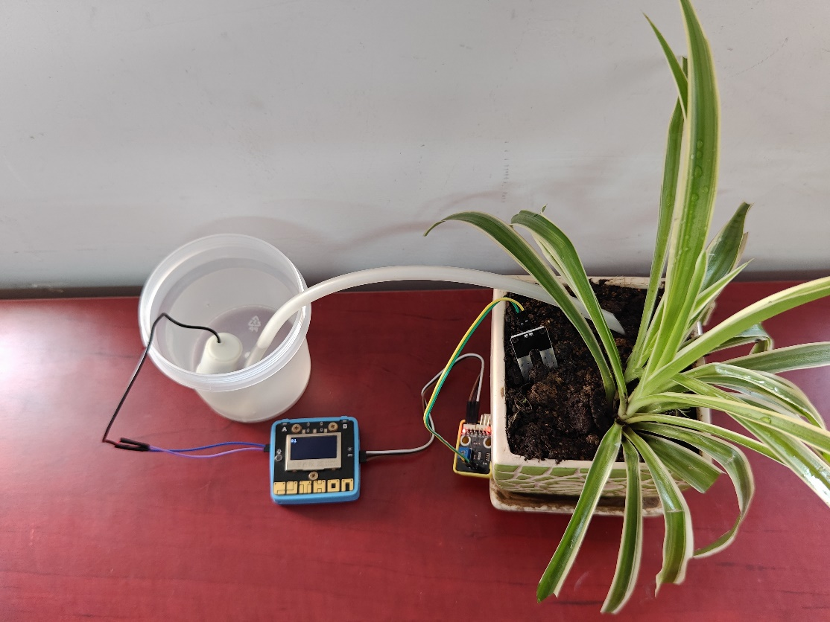

实施自动浇花器的改造行动
义务教育《信息科技》六年级下册
第2单元 改造自动浇花器
第 7 课
——反馈应用
马鞍山市新都小学 赵何水

Slide 2







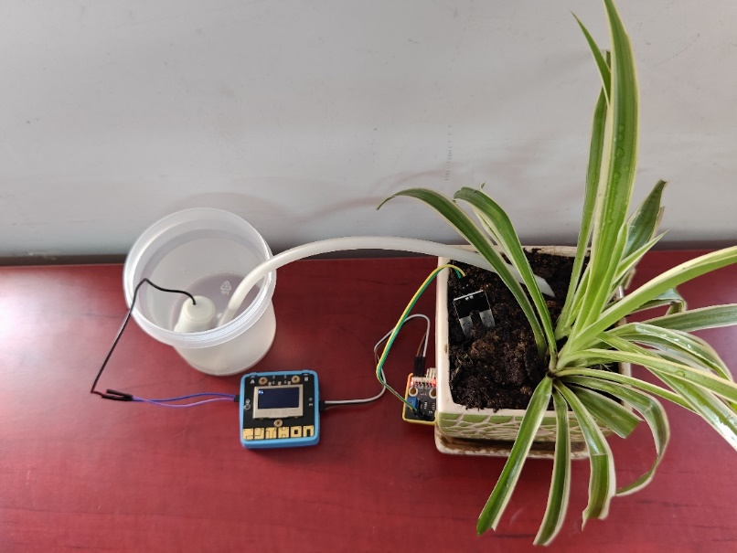
工业机器人是如何应用反馈机制让它更“聪明”？
运用开源硬件搭建自动浇花器。
应用反馈机制，让系统运行的更稳定。
编写与测试自动浇花器控制程序。

Slide 3






运用开源硬件搭建自动浇花器。

Slide 4


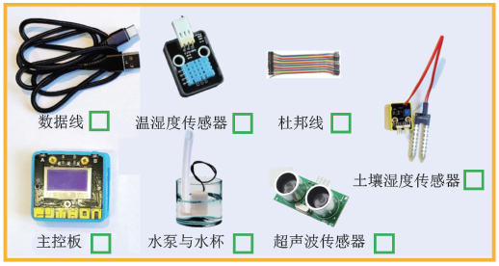
结合自动浇花器的改造方案，以及“输入—计算—输出”环节对应的需求， 从下图中选择将要使用的硬件，并在其对应的方框中画“√”。

Slide 5

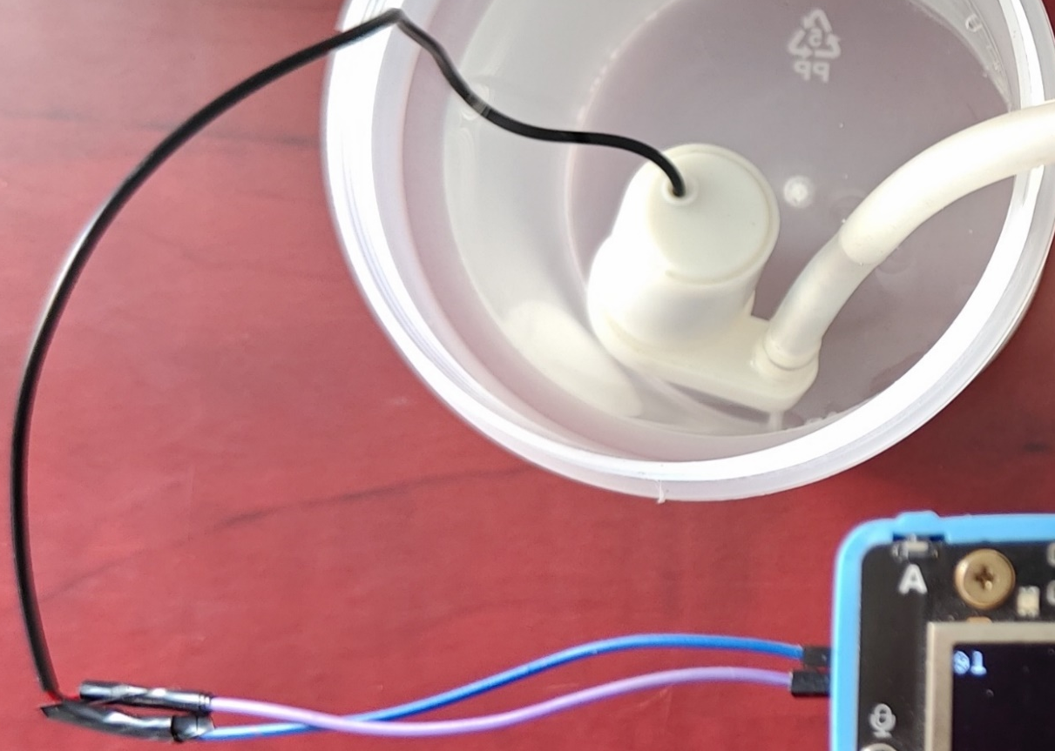


使用硬件来搭建自动浇花器并不复杂，可参考下图完成搭建。
连接控制器的M1端口
（如果拓展板没有集成马达驱动，需要另行添加马达驱动模块）
土壤湿度传感器连接控制器对应的P0、V、G端口

Slide 6


编写与测试自动浇花器控制程序。

Slide 7


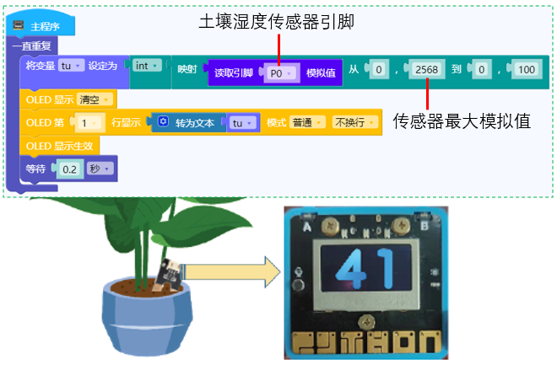
获取土壤湿度百分比的值
自动浇花器运行过程中，首先需要实时获取土壤湿度，结合土壤湿度传感器的数值显示范围，通过“映射”“取整”，就得到了土壤湿度的百分比数值。如左图所示。

Slide 8


Slide 9
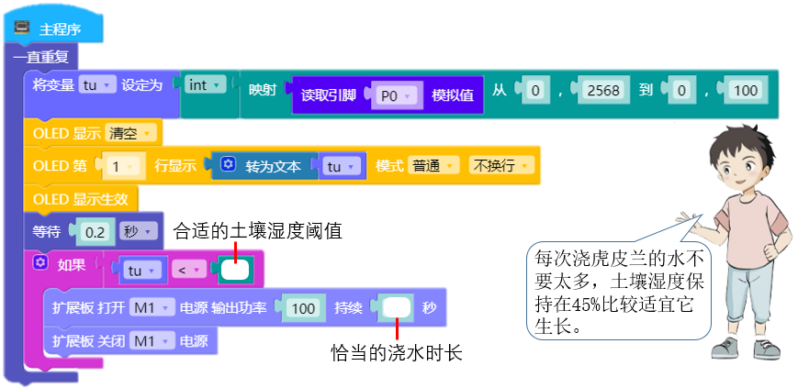
确定浇水的启停
时间与时长
根据不同花卉对水分的实际需求，你准备怎样设定土壤湿度阈值与浇水时长？
Notes:
缩进不对 已改

Slide 10

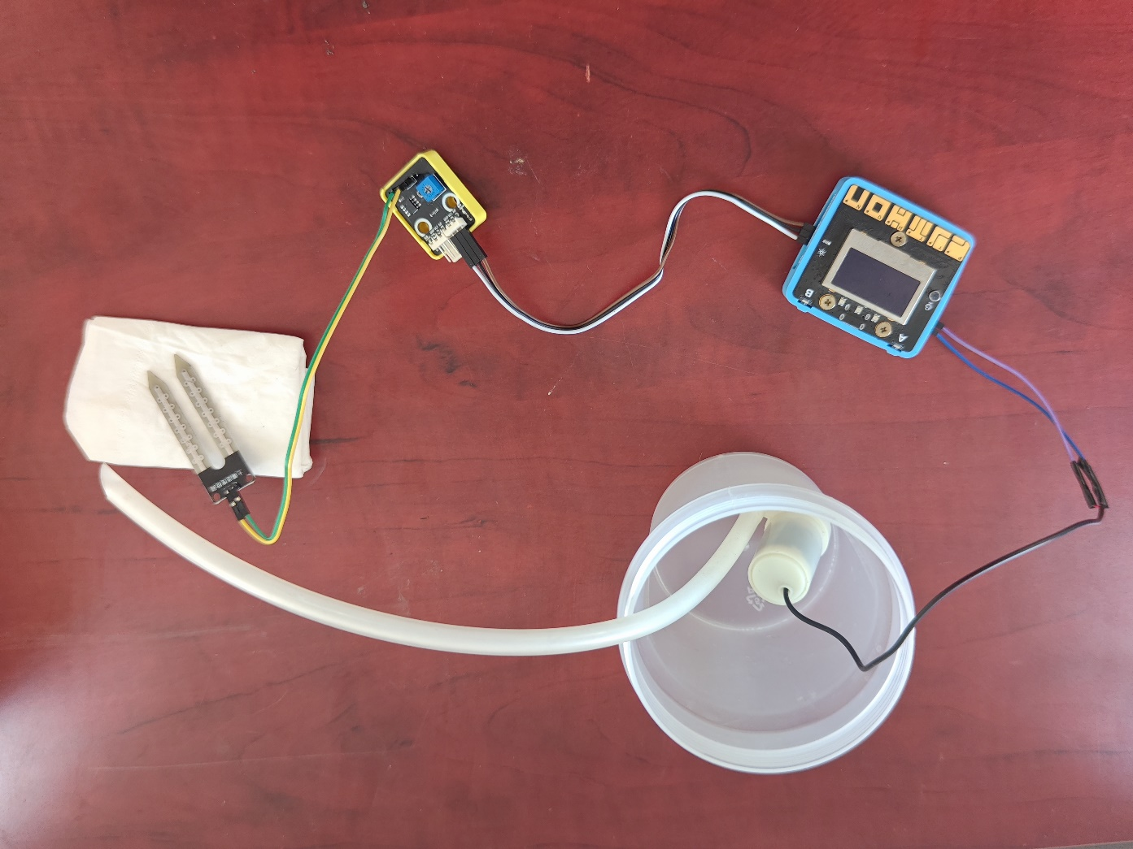
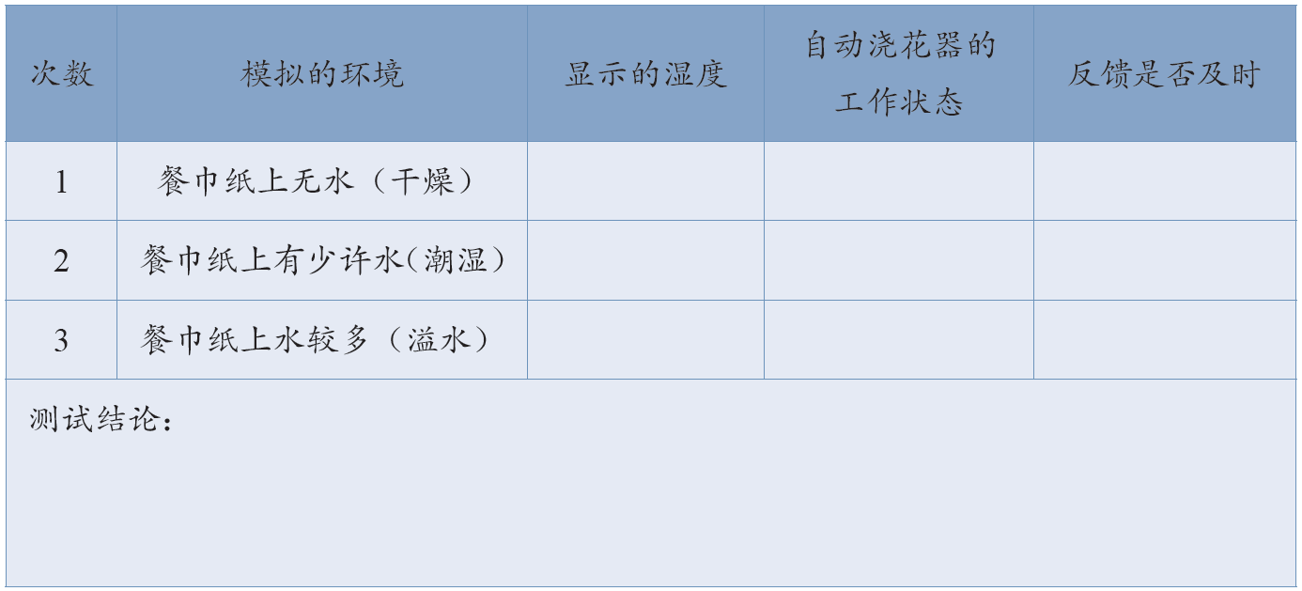
将完整程序写入控制器，运行系统。用餐巾纸和少量清水模拟土壤湿度的变化，测试自动浇花器的自动浇水功能，并填写在表中。
Notes:
缩进不对 已改

Slide 11



应用反馈机制，让系统运行的更稳定。

Slide 12


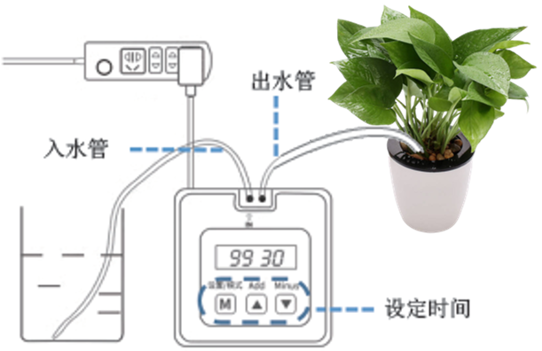



反馈的应用
对比改造前后的自动浇花器，从反馈机制应用的效果，来说说系统运行结果的变化。
定时自动浇花器
智能自动浇花器
浇灌的时机更加合理
应对复杂的外部气象变化更加“聪明”
……
Notes:
缩进不对哦 已改

Slide 13

反馈可以对系统产生一定的调节和控制作用，使系统能够自我调整并达到稳定状态（简称稳态）。反馈可以帮助系统达到稳态，并起到调节和控制系统的作用。
系统稳态是指系统在长时间运行后，其 （输入值/ 输出值） 或状态保持相对不变。在系统稳态下，系统的输入与输出之间的关系保持 （不一致/ 一致），不会发生明显的变化。

Slide 14




工业机器人是如何应用反馈机制让它更“聪明”？

Slide 15

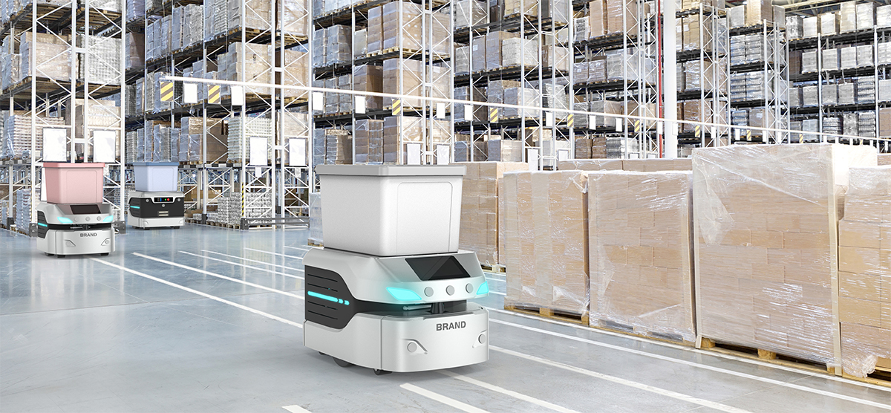
揭 秘 时 刻
在现代工厂中经常能看到机器人沿着地面的路线有序地工作。这些机器人是怎样保证自己行走的路线不偏移的呢？

Slide 16
义务教育《信息科技》六年级下册
第2单元 改造自动浇花器
第7课 实施自动浇花器的改造行动
大胆实验，小心求证。

